Slide 1
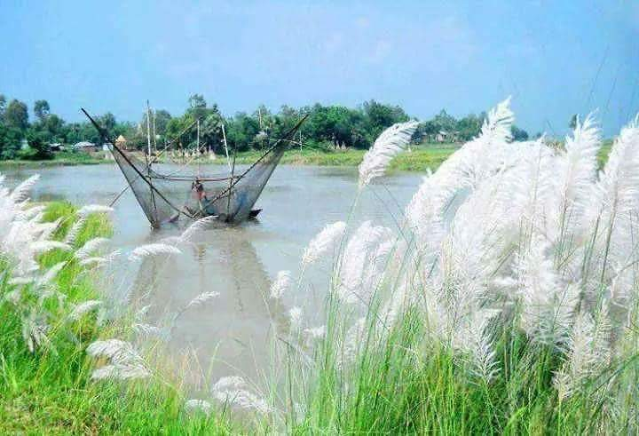
স্বাগতম

Slide 2
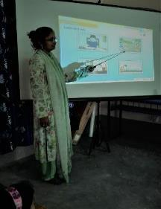
শিক্ষক পরিচিতি
শ্রেণি :চতুর্থ
বিষয় :বাংলা
বাংলাদেশের প্রকৃতি
পাঠ্যাংশঃ বর্ষার পর আসে----পৃথিবীর আর কোথাও নেই।
হিমিয়া আফরিন
সহকারি শিক্ষক
দিঘলিয়া (দঃ) সরকারি প্রাথমিক বিদ্যালয়
দিঘলিয়া,খুলনা।

Slide 3
শিখন ফল
শোনাঃ ১.১.১—যুক্তব্যঞ্জন সহযোগে গঠিত শব্দশুনে বুঝতে পারবে।
১.৩.৬--শুদ্ধ উচ্চারণে প্রশ্ন করতে ও উত্তর দিতে পারবে।
৩.৪.১ বাংলাদেশের প্রকৃতির বৈশিষ্ট্য বিষয়ে শুনে বুঝতে পারবে।
বলাঃ ১.১.১- যুক্তব্যঞ্জন সহযোগে তৈরী শব্দ স্পষ্ট ও শুদ্ধভাবে বলতে পারবে।
২.৭.১- বাংলাদেশের প্রকৃতির বৈশিষ্ট্য সম্পর্কে বলতে পারবে।
পড়াঃ ১.৩.১ -যুক্তব্যঞ্জনবর্ণ সংবলিত শব্দ পড়তে পারবে।
লেখাঃ
১.৫.১ – পাঠে ব্যবহৃত শব্দ দিয়ে নতুন নতুন বাক্য লিখতে পারবে।

Slide 4
One Day One Word
গ্রীষ্ম----গরমের সময়।রোদ। গ্রীষ্মের দুপুরে খুব গরম লাগে।

Slide 5
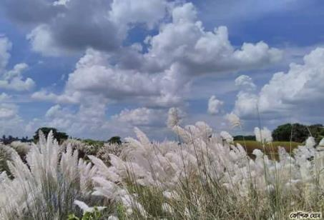
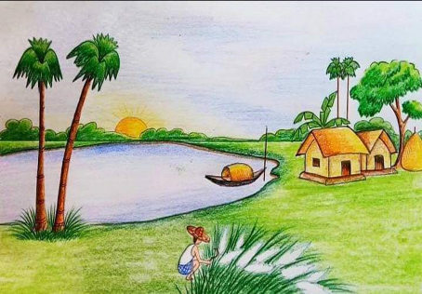
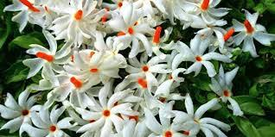
শরৎকাল

Slide 6
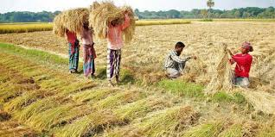
হেমন্তকাল

Slide 7
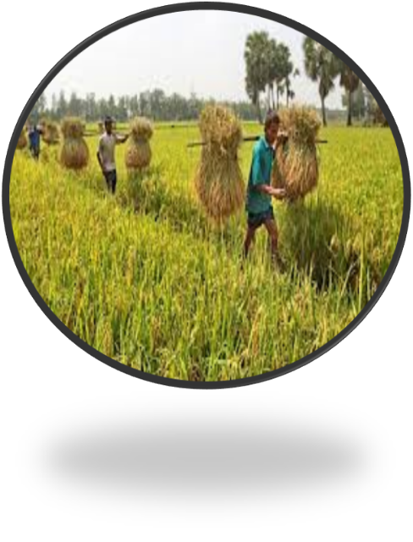
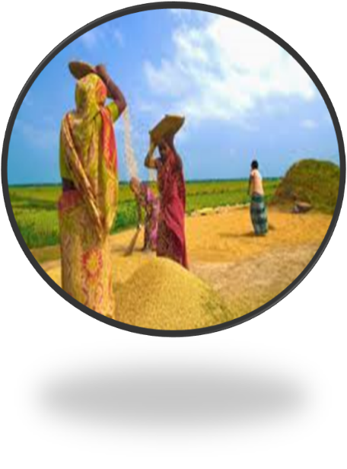

Slide 8
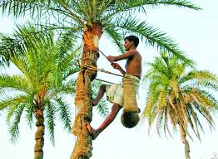
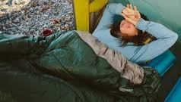
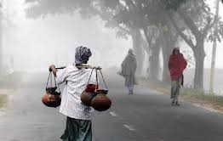
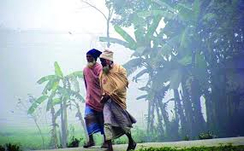
শীতকাল

Slide 9
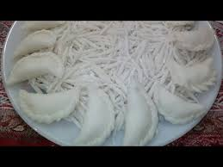
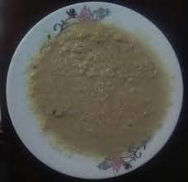
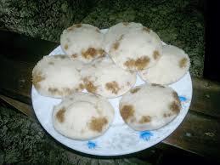
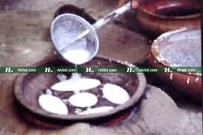
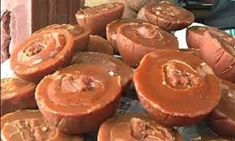
শীতকালের পিঠা-পায়েস

Slide 10
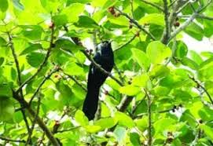
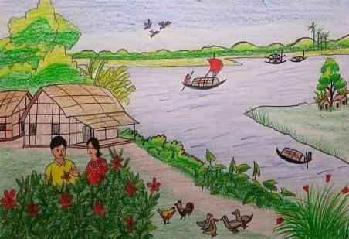
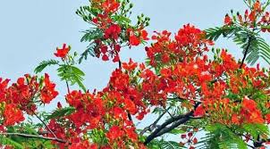
বসন্তকাল

Slide 11
যুক্তবর্ণ গুলো দিয়ে গঠিত শব্দ গুলি পড়ি এবং লিখি
হেমন্ত
বসন্ত
মিষ্টি
সুন্দর

Slide 12
শূন্যস্থান পূরন করিঃ
১। বাংলাদেশ --------- ঋতুর দেশ ।
২। হেমন্ত ---------ঋতু ।
৩। প্রতিটি ঋতু হয়---------মাসে।
৪। শীতকালে------হাওয়া বয়।
৫। বসন্তে-----ডাকে।
সোনালি ধানের
ষড়
কোকিল
দুই
উত্তুরে

Slide 13
শব্দগুলো দিয়ে বাক্য তৈরি করিঃ
শব্দ | শব্দ দিয়ে বাক্য তৈরি
নবান্ন
পিঠাপুলি
ফুরফুরে
অসহ্য

Slide 14
ডান দিক থেকে শব্দ বেছে নিয়ে বাঁ দিকের শব্দের সঙ্গে মিল করোঃ
পিঠা
শীতকালে
যাওয়া
কোকিল ডাকে
বসন্তে
আসা
খেজুরের রস
পুলি

Slide 15
দলীয় কাজঃ নিচের প্রশ্নগুলোর উত্তর বলি
১। বাংলাদেশে বছরে কয়টি ঋতু আসে যায় এবং কী কী?
২। শীতকালে কী কী পিঠা পাওয়া যায়?
৩। শরৎকালে মেঘ কী করে?

Slide 16
বাড়ির কাজ
বসন্তঋতু সম্পর্কে ৫টি বাক্য লিখে আনবে বাড়ি থেকে।

Slide 17
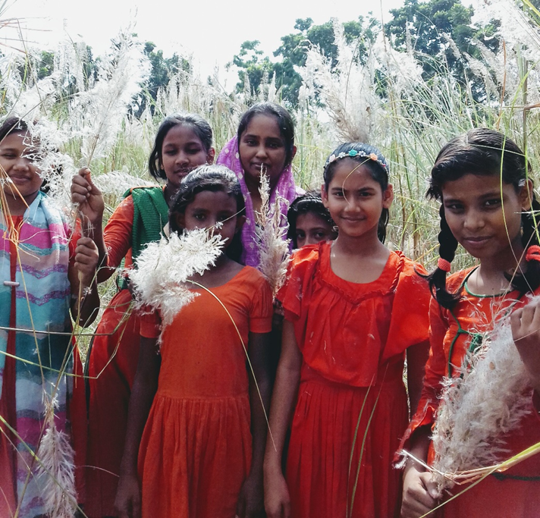
ধন্যবাদ

